Slide 1
Q1:什么是游戏设计师
Q2:游戏设计师应该会些啥

Slide 2
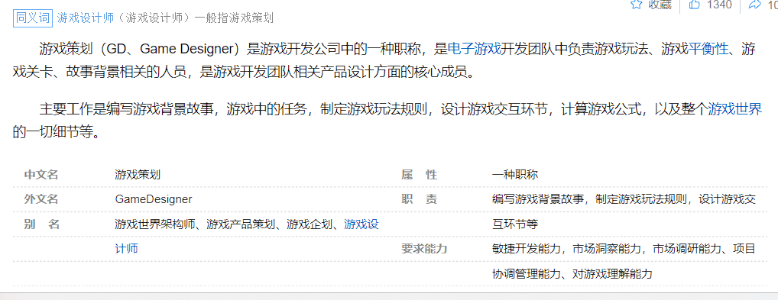
一个叫做百度的小伙子说：
这真的对吗？

Slide 3
游戏
机制
美学
技术
故事
决定游戏有应当有怎样的行为

Slide 4
游戏设计 理论
大连理工大学软件学院（大连理工大学-立命馆大学国际信息与软件学院）
创新创业中心-设计组
赵航

Slide 5
游戏设计 理论
Class-1
游戏定义与游戏分类

Slide 6
游戏的定义
01

Slide 7
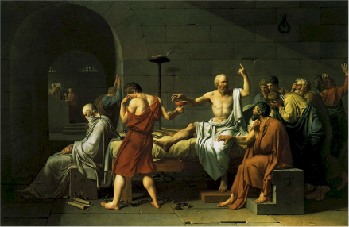
游戏的定义
Q3:什么是游戏？
术语的定义才是智慧的开端
——苏格拉底
对某件事物描述需要知道：
1.我们要表达什么
2.我们内心里实际想说什么
1.脑内想法的真正含义
2.脑内想法的清晰思考
3.脑内想法的清楚表达

Slide 8
游戏的定义
Q3:什么是游戏？
术语的定义才是智慧的开端
——苏格拉底
四种方法：
1.已知=>未知
2.反思的力量（审视自我体验）
3.找反例
4.全概率公式与贝叶斯公式

Slide 9
游戏的定义
Q3:什么是游戏？
术语的定义才是智慧的开端
——苏格拉底
玩耍是旺盛精力释放的过程
——弗兰德里奇·席勒
玩耍是指那些伴有愉悦、兴奋、力量和自我认知感的活动
——J·巴纳德·吉尔摩
玩耍是在相对严谨的框架中的自由活动
——凯特·萨伦&埃里克·齐默尔曼《玩乐之道》
玩耍是人们自愿并乐于去做的事
——乔治·桑塔亚那
玩游戏/play games
What is play？

Slide 10
游戏的定义
Q3:什么是游戏？
名词解释-内生：
内生意义的意思是由器官或者系统的内部因素引起的，换一种说法叫做“内在发生” 而内在发生（换个普遍一点的说法-内生价值）是指某种东西有独特价值的部分指在某种特定的环境下显现。
举个例子，大富翁的货币只在大富翁游戏中有明确的价值意义，在游戏之外他一文不值
通常来说，游戏越吸引人，其内生价值越大。最好的例子就是卖号。
术语的定义才是智慧的开端
——苏格拉底
1.游戏是一种对于自主控制系统的练习，其中包括力量的竞争，被规则限制以产生一个不平衡的结果
2.游戏是一个拥有内生意义的交互性结构，需要玩家努力完成目标
3.游戏是一个封闭的正式系统，会给玩家带来结构化的冲突，并产生一个不平衡的结果

Slide 11
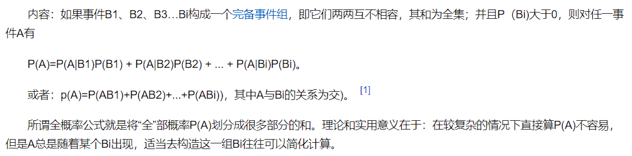
游戏的定义
全概率公式
——以偏概全

Slide 12
游戏的定义
Q3:什么是游戏？
List：
1.游戏是完全自主的
2.游戏有目标
3.游戏有冲突
4.游戏有规则
5.游戏有输赢
6.游戏是可交互的
7.游戏具有挑战性
8.游戏能创造自己的内生价值
9.游戏能吸引玩家
10.游戏是正式的封闭系统
11.游戏具有满足好奇心的功能
12.游戏给人带来愉悦感
13.游戏给人带来惊喜与乐趣
etc…
TOO LONG！！
如果你写了一个子程序，里面包含了十个以上的参数，那你应该反省一下，可能你已经迷失了
——阿兰·铠
“反思”一下：
游戏是什么与什么是游戏问题一样吗？
游戏的定义又是什么？
我们刚才做了什么？

Slide 13
游戏的定义
Q3:什么是游戏？
术语的定义才是智慧的开端
——苏格拉底
本能：
问题解决
定义：
游戏是…………的活动
活动核心：
解决问题

Slide 14
游戏的定义
Q3:什么是游戏？
术语的定义才是智慧的开端
——苏格拉底
定义：
游戏是……解决问题的活动
完整定义：
游戏是嬉戏态度解决问题的活动

Slide 15
游戏的定义
Q3:什么是游戏？
List：
1.游戏是完全自主的
2.游戏有目标
3.游戏有冲突
4.游戏有规则
5.游戏有输赢
6.游戏是可交互的
7.游戏具有挑战性
8.游戏能创造自己的内生价值
9.游戏能吸引玩家
10.游戏是正式的封闭系统
11.游戏具有满足好奇心的功能
12.游戏给人带来愉悦感
13.游戏给人带来惊喜与乐趣
etc…
完整定义：
游戏是嬉戏态度解决问题的活动
除了完整定义，我们还获得了什么？
我们定义定义的目的是什么？

Slide 16
游戏元素简介
02

Slide 17
游戏元素简介
元素四分法
美学
机制
故事
技术

Slide 18
游戏分类学
03

Slide 19
游戏分类学
Q4:怎么分类？
涉及到一个问题：
标准/视角是什么？
10、TAG
10-1、Open World|开放世界
10-2、箱庭
10-3、Sandbox|沙盒
10-4、Gacha|抽卡
10-5、Rogue-lite

Slide 20

游戏分类学
Q4:怎么分类？
题材分类法
玩法分类法

Slide 21
游戏分类学
Q4:怎么分类？
-题材分类法
1.1 架空幻想
1.1.1 玄幻 以东方神话为基础，通过再创新或融入其他奇幻题材的网络游戏。
1.1.2 修仙 以修仙故事为基础，角色通过历练追求修仙的网络游戏。
1.1.3 武侠 内容以各式侠客为主角，以武术技巧、武术技能的展示及竞技为特点的网络游戏。
1.1.4 魔幻 以西方神话元素为主，以魔法为代表，把现实和幻想结合起来进行创作的网络游戏。
1.1.5 异世界 以全新幻想设定构建世界，无任何现实的地区、人文、生物背景作为参考而创作的网络游戏。
1.1.6 穿越 主角去到不同时代背景的世界，或者不同时代的人物来到现代，以此作为设定的网络游戏。
1.1.7 宫廷 以幻想的方式描述宫廷生活或宫廷人物，包括中国古代、欧洲、中东等宫廷为创作背景的网络游戏
1.1.8 西游 以西游记故事情节为背景，或依据西游记中人物形象创作的网络游戏。
3
1.1.9 三国 以三国故事情节为背景，或依据三国中人物形象创作的网络游戏。
1.2 历史 以人类社会过去的客观存在的事件和活动为内容创作的网络游戏。
1.3 军事 内容以国防武装力量有关的知识及事务为主的网络游戏。
1.4 科幻 用幻想的方式描述人类利用科学技术上的新发现、新成就完成某些奇迹的网络游戏。
1.5 现代幻想
1.5.1 都市职场 以现实职场为创作背景的网络游戏。
1.5.2 都市幻想 以现代都市为舞台，并融合幻想故事、幻想角色而创作的网络游戏。
1.5.3 校园 以现实校园生活为创作背景的网络游戏。
1.6 模拟现实
1.6.1 体育 以体育运动为核心（包括但不限于篮球、足球、棒球、乒乓球等）的网络游戏
1.6.2 动物模拟 以动物为主角，或模拟与动物互动的网络游戏。
1.6.3 田园家园 以种植、家装、发展为主的网络游戏。
1.6.4 驾驶模拟 以模拟机动车、飞机、船只驾驶体验的网络游戏。
1.6.5 恋爱模拟 以模拟恋爱、养成互动的网络游戏
1.6.6 外观模拟 以追求外观美为主，包括但不限于人类服饰、化妆、皮肤，或者装饰动物外观的模拟游戏
1.6.7 职业模拟 可包含模拟各行业职业运作，或以现实某行业为故事背景而进行创作的网络游戏。
1.6.8 音乐舞蹈 可包含模拟音乐舞蹈创作本身，或以音乐舞蹈为故事背景而进行创作的网络游戏。
1.6.9 棋牌 可包含模拟棋牌活动本身，或以棋牌活动为故事背景而进行创作的网络游戏。
1.7 推理悬疑 运用逻辑思维能力推理充满悬念且无法看清真相的事物，进而推动剧情发展的网络游戏。
1.8 动漫 以同名动漫为原型或纯粹以动漫人物与类似动漫的情节为主而
制作的网络游戏。
1.9 其它 无法归属至上述类目的网络游戏

Slide 22
游戏分类学
Q4:怎么分类？
-玩法分类法
1、RPG|Role-Playing Game|角色扮演游戏
1-1、 JRPG|Japanese RPG/Eastern RPG|日式RPG
1-2、Western RPG|美式RPG/西式RPG
1-3 ARPG|Action RPG|动作RPG
1-4、CRPG|Computer RPG|电脑角色扮演游戏
1-5、DRPG|Dungeon-Crawling|迷宫探索RPG
1-5-1、Rogue-like
1-6、SRPG/TRPGs|Strategy RPG/Tactical RPGs|策略角色扮演游戏
1-7、MUD|Multi-User Dungeon/Multi-User Dimension/Multi-User Domain|多人在线文字游戏
1-8、MMORPG|Massively multiplayer online RPG|大型多人在线角色扮演
2、ACT|Action|动作游戏
2-1、Hack and Slash|砍杀游戏
2-2、Platform Game|Platformer|平台动作游戏
2-2-1、Metroidvania|银河恶魔城
2-3、Maze Game|迷宫游戏
2-4、Fighting Games|FTG|格斗游戏
2-5、Music Games/Rhythm Games|音乐游戏/节奏游戏 23
3、AVG/ADV|Adventure Game|冒险游戏
3-1、AAVG|Action-Adventure Game|动作冒险游戏
3-2、Graphic AVG|图像冒险
3-3、Text AVG|文字冒险游戏
3-3-1、Galgame 27
3-4、Interactive Movie|互动式电影
4、STG|Shooter Game|射击游戏
4-1、FPS|First-Person Shooter|第一人称射击游戏
4-2、TPS|Third-Person Shooter|第三人称射击游戏
4-3、STG|Shoot'em up|飞行射击游戏
4-4、Rail Shooter/Light Gun Shooter|轨道射击游戏
5、Strategy|策略游戏
5-1、TBS|Turn-based Strategy|回合制策略
5-2、TBT|Turn-based Tactics|回合制战棋
5-3 RTS|Real-Time Strategy|即时策略
5-4、RTT|Real-Time Tactics|即时战术
5-5、MOBA|Multiplayer Online Battle Arena
5-6、Tower Denfense|塔防
5-7、Auto Chess|自走棋
6、SIM|Simulation|模拟类游戏
6-1、CMS|Construction And Management Simulation|建造经营
6-2、SLG|Life Simulation Game\simulated life game|模拟生活
6-3、SPT|Sports|体育游戏
6-4、Vehicle simulation game|驾驶模拟游戏
6-4-1、RAC|Racing Game|赛车游戏
6-4-2、Flight|Flight Simulator|飞行模拟游戏
7、MMO|Massive Multiplayer Online Game|大型多人在线游戏
8、Puzzle|休闲游戏/益智游戏
9、Party Game|聚会游戏

Slide 23
游戏分类学
Q4:怎么分类？
-玩法分类法
特殊元素：
1.Open World|开放世界
2.箱庭
3.Sandbox|沙盒
4.Gacha|抽卡
5.Rogue-lite

Slide 24
游戏设计 理论
Class-1
游戏定义与游戏分类

Slide 25
Q&A

